Slide 1
Réunion Projets
150 ans
Vendredi 4 février 2022

Slide 2
Organisation Projets 150 ans
Nous avons un catalogue pour l’instant d’une trentaine de projets
issus de l’appel d’offres lancés auprès des composantes
Issus du niveau central et pilotés par lui ou délégués à des adhérents
Issus de la cellule communication
L’objectif de la réunion aujourd’hui est de réunir l’ensemble des personnes impliquées afin de
Définir la méthodologie et les outils
Vérifier le point contact de chaque projet
Définir/s’approprier le calendrier et les points d’étape
Définir/s’approprier les règles relatives aux finances

Slide 3
Remarques budgétaires
Le financement sera assurée par 4 sources distinctes
  Le budget de la SFP (enveloppe de 100 k€)
  Les subventions « centrales » (objectif minimum 50 k€ - visé 100 k€)
  Les subventions spécifiques à chaque projet (objectif global 50 k€)
  Les recettes générées par les projets eux-mêmes : Inscriptions CG2023 (entre 100 et 200 k€), entrées festival (entre 50 et 100 k€), vente boutique, livres, etc…
L’ensemble des dépenses n’est pas encore connu avec précision : environ 350 k€
Mon analyse : pas trop de difficultés à boucler l’ensemble si le CG et le festival sont proches de l’équilibre. A consolider au cours des prochains mois

Slide 4
Méthodologie
Principes de base : responsabilité et transparence
  Autonomie importante pour chaque projet
  Importance d’un suivi régulier via
    des outils
    un « correspondant » au sein du bureau
    Le suivi des dépenses
  Réunions régulières de l’ensemble des chefs de projets

Slide 5
Outils
Outils collaboratifs pour chaque projet
  Partage de fichiers/documents collaboratifs : GOOGLE ou ceux fournis par les universités ou CORE/CNRS ou FRAMA : pas de solution universelle, chaque projet peut utiliser ce qu’il a de commode sous la main.
  Adresse générique pour chaque sous projet : contacter Clémence en cas de besoin
  Mémoire réunions Présentations, CR : INDICO est suggéré. Chaque responsable de projet doit s’inscrire une fois en utilsant une adresse académique via EDUGAIN via https://indico.ijclab.in2p3.fr/category/421/
Centralisation des informations
    Page indico pour le reporting https://indico.ijclab.in2p3.fr/event/7943/
    Déjà utilisée merci !!!
Suivi des dépenses : cf Marc

Slide 6
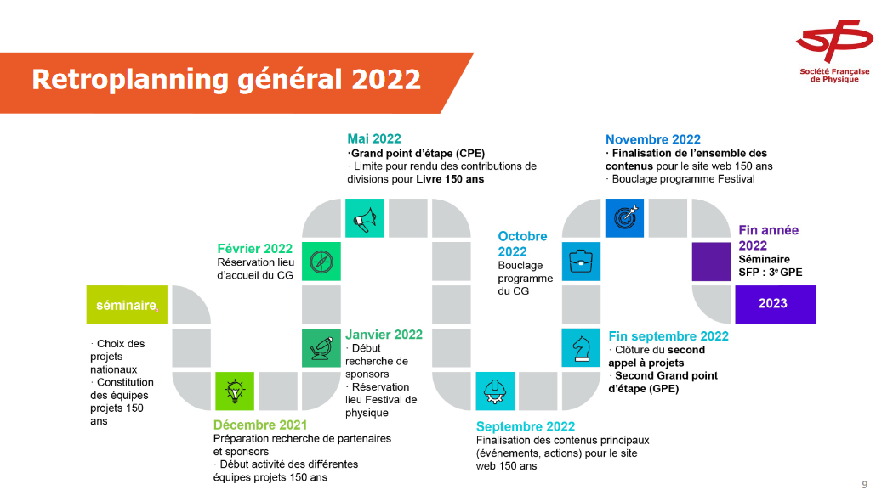

Slide 7
Planning
Il a été décidé d’organiser en juin ou début juillet deux demi-journées contigües dédiées à la présentation de chaque sous-projet
Chaque projet doit préparer une liste de quelques jalons importants de maintenant au déploiement du projet (3 ou 4 environ).
Merci de le faire d’ici la fin du mois

Slide 8
Règles financières
Il incombe à chaque projet de faire réaliser des devis. Pour les sommes de plus de 2000 €, au moins un autre devis est nécessaire.
Tous les devis devront être transmis au siège pour validation et vérification.
Il est possible que pour des devis liés à des activités bien connues du siège, un prestataire soit remplacé par un autre (traiteur, offre web, vidéo, etc..)
Chaque projet devra indiquer par trimestre 2022-2023 le montant prévu de ses dépenses (et de ses recettes s’il en génère : billetterie, produits dérivés, etc.. afin que l’on puisse visualiser le profil dans le temps des dépenses et des recettes. Réponse souhaitée d’ici la fin du mois, même de façon approximative

